Slide 1
用户故事
规范的用户故事是怎么样的？

Slide 2
1.为什么要有用户故事
需求or特性
用户故事1
技术人员
业务人员
用户故事2
Notes:
用户故事是可用于陈述业务价值的一种简便格式，旨在帮助业务人员与技术人员双方都能理解需求。
用户故事的结构很简单，为会话提供一个理想的占位符。此外，可以编写颗粒度各不相同且易于逐步细化的用户故事。

Slide 3
2.用户故事是什么
三个关键因素：3C（Card/Conversation/Confirmation）
卡片
对话
确认
Notes:
Ron Jeffries的3个C
关于用户故事，Ron Jeffries用3个C来描述它：
卡片（Card） – 用户故事一般写在小的记事卡片上。卡片上可能会写上故事的简短描述，工作量估算等。
交谈（Conversation）- 用户故事背后的细节来源于和客户或者产品负责人的交流沟通。
确认（Confirmation）- 通过验收测试确认用户故事被正确完成。

Slide 4
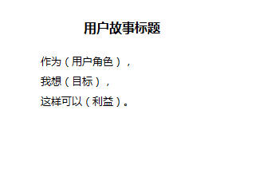
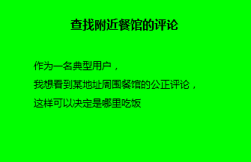
2.用户故事是什么——卡片
卡片不是为捕获需求的所有组成信息而设计的。实际上，我们故意使用空间有限的小卡片，目的就是让用户故事尽可能简洁。卡片上应该只用寥寥数语来点明需求的精髓或目的。它存在的意义是提醒利益干系人、产品负责人及开发团队进行更深入的探讨。
Notes:
Ron Jeffries给出一个简单有效的方法来帮助我们理解用户故事（Jeffries 2001）。他将它描述为3C：卡片（Card）、会话（Conversation）和确认（Confirmation）。

Slide 5
2.用户故事是什么——对话
利益干系人
写用户故事
修订用户故事
产品负责人
估算
冲刺规划会议
开发团队
冲刺中间在设计、构建并测试用户故事
Notes:
开发团队、产品负责人和利益干系人会在对话中发现并探讨需求的细节。用户故事仅仅是进行此会话的承诺。事实上，会话通常都不是一次性事件，而是持续的深度交谈。会话发生在以下几个地方：写用户故事的时候、修订用户故事的时候、估算的时候、冲刺规划会议、冲刺中间在设计、构建并测试用户故事的时候。用户故事的一大好处在于它能把关注点从写作转移到会话。对话开启了一个更丰富的信息交换与协作形式，从而确保正确描述需求并使每个人都能理解需求。
尽管会话主要依靠口头语言交流，但仍然可用于而且经常借助于文档。我们并没有因为偏爱用户故事及其故事卡而抛弃所有的文档。用户故事是一个不错的起点，引出所期望内容的本源，并设置提醒以便合适的时候再继续讨论需求细节。始终，用户故事都可以也应该辅以其他任何有助于澄清期望相关内容的书面信息。

Slide 6
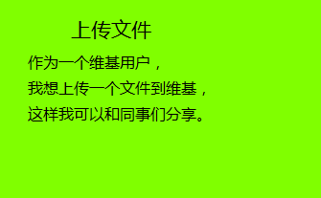
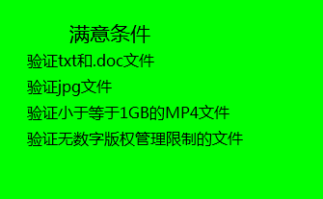
2.用户故事是什么——确认
Notes:
用户故事还要包含确认信息，它体现为满意条件的形式，是接收标准。利用它们，开发团队可以更好地理解要构建和测试什么，产品负责人可以确认用户故事的实现是否符合预期。如果卡片正面是对故事的几行描述，背面就可以写上满意条件

Slide 7
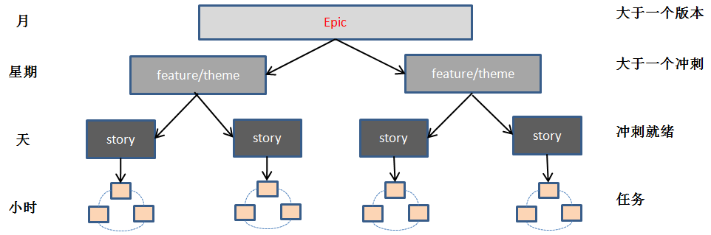
3.用户故事的详细程度
Notes:
用户故事是一种优秀的工具，可以承载着客户或用户价值的条目贯穿于Scrum的价值创造流程。然而，如果故事的大小都一样（大小可能刚好放入一个短周期冲刺），就很难做好概要计划并体会到逐步细化的好处。
在sprint使用的user story太小太多是无法为概要产品规划和发布规划提供支持的。在这些层级上，我们需要更少、更不详细、更抽象的条目。否则，我们将淹没在大量无关的细节中。如果这样的话，给这么多条目排优先级顺序将会是怎么样的场景。
如果故事只有一种大小（小型的），我们就必须很早很早就要把所有需求的细节定义到极小的颗粒度级别。只有小故事的，不可能体会到刚好及时逐步细化需求的好处。
任务位于故事下面一级，通常是一个人独立完成的工作，或者也有可能是两个人结对完成。任务不是故事，因此在写故事的时候必须要避免任务细节。
术语是什么不重要，重要的是意识到故事在多个抽象层级上都是存在的，着那样做正好支持我们在多个不同抽象层级进行计划并随时间推移逐步将大的条目细化成小的条目。

Slide 8
4.好故事的INVEST原则
a. 独立（Independent）
b. 可协商（Negotiable）
c. 有价值（Valuable）
d. 可估算（Estimable）
e. 小（Small-大小合适）
f. 可测试（Testable）
Notes:
1.独立：2.可协商：

Slide 9
4.好故事的INVEST原则——独立
用户故事应该是独立的，至少应该是相互间松散耦合的，这样才实用。相互依赖程度高的故事会使估算、排优先顺序和规划复杂化。
采用独立标准的目的不是消除所有依赖，而是在写故事时候，尽量避免依赖关系。

Slide 10
4.好故事的INVEST原则—— 可协商
故事细节应该是可协商的。故事不是以前期需求文档形式写就得书面合同。相反，故事是占位符，用于协商细节。
好故事能够清晰地捕捉哪些业务功能是用户想要的，他们为什么想要。它们腰围产品负责人、利益干系人与团队留出谈判空间。
可协商性有助于当事人避免在使用详尽的前期需求文档时常见的那种彼此推诿、相互指责的心态。如果故事可协商，开发人员就不可能说：“嗨，如果你想要，就该把它写到文档里”，因为这些细节需要跟开发人员协商。业务人员也不可能再说：“嗨，你明显没有理解需求文档，因为你构建的东西是错误的”，因为业务人员经常与开发人员对话确保他们有一致的清晰理解。因为已经说清楚需要进行对话，所以写可协商的故事就能避免事先写详尽需求所带来的种种问题。产品负责人告诉团队如何实现故事，这是违背可协商性的常见例子。故事关乎的是做什么以及为什么这么做，而不是如何做。如果如何做变得不可协商，就会减少团队创新的机会。由此而导致的创新浪费可能造成毁灭性的经济影响。
然而在有些时候，如何构建对产品负责人的确也很重要。例如，可能某个监督要去以某种特定方式开发某个特性或因为某个业务限制而只能选用某种特定的技术。在这种情况下，因为需要确定哪些方面具体如何做，所以故事基本上不可协商的。这是可以的，并非所有故事都完全可协商，但大多数故事都应该如此。

Slide 11
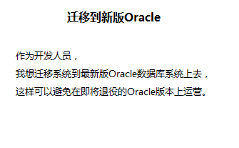
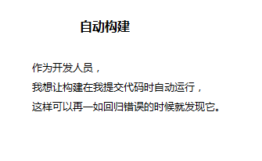
4.好故事的INVEST原则——有价值
对客户、用户或者两者来说，故事要有价值。客户选择并支付产品。用户实际使用产品。如果某个故事对他们来说没有价值，就不应被纳入产品列表。
如果对开发人员有价值但是对客户或者用户却没有明显价值的故事，又该怎么办？技术故事的根本问题在于，产品负责人可能无法感受到它的价值。更不可能比较它和业务价值的故事谁先谁后，即使能够做到，也很困难。产品负责人应该理解他为什么要为技术故事买单以及最终可交付哪些价值，之后可以接纳技术故事并让它存在。
有价值标准的关键在于，列表中所有故事都必须由产品负责人以客户与用户代言人的身份认可它们的价值。不是所有的故事都是独立的，也不是所有的故事都是完全可协商的，但它们必须都是有价值的。
技术故事示例 不可取的技术故事
Notes:
“迁移到新版Oracle”：产品负责人可能一开始并不理解为什么改变数据库是有价值的。然而，一旦团队解释清楚在无支持数据库版本上继续开发的风险，产品负责人获取就会决定值得推迟构建某些新特性等到数据库迁移完毕再开发。理解价值之后，产品负责人就可以像看待其他故事并在此基础上进行取舍。最后这个技术故事被纳入产品列表。
“自动构建”：这类故事应该属于完成业务价值故事所涉及的任务。如果开发团队的完成定义比较严，就没有必要写这些故事，因为完成已经隐含这些工作。

Slide 12
4.好故事的INVEST原则——可估算
估算指明故事的大小，因此也指明故事的工作量和成本。
知道故事大小之后，Scrum团队就有了采取行动所需要的依据。例如，产品负责人知道故事成本之后才能最终确定它在产品列表中的优先级。另一方面，Scrum团队也可以根据故事的大小确定是否还需要进一步细化或分解计划马上开工的大故事需要先分解成一组更小的故事。
如果团队无法衡量故事的大小，原因不外乎两个：这个故事太大或太模糊以至于估不出来；团队积累的知识还不够多，所以估不出来。如果是故事太大，团队就得与产品负责人一起，把它拆成更容易管理的故事。如果是团队缺少知识，就需要通过某些形式的探索活动来获取信息。

Slide 13
4.好故事的INVEST原则——小（Small-大小合适）
冲刺中正在做的故事应该足够小。如果是长达好几周的冲刺，我们就想可以完成好几个几天之内就能做完的故事。如果是两周的冲刺，我们可不想拿到两周那么大的故事，因为完不成这个故事的风险实在是太高了。
归根到底，我们需要小的故事，但这也并不是说故事大就不对。比如，我们有一个史诗故事，但我们不打算今年就做掉它。除非已经计划做这个故事，否则它肯定就是大小合适的。事实上，如果我们现在就花时间把它拆成一堆更小的故事，很可能就是白白浪费时间。当然，如果是我们想在下一个冲刺做掉的某个史诗，那它就不是大小合适的了，我们需要做更多工作把它变小。在应用此标准时候，必须考虑开始做这个故事的时间点。

Slide 14
4.好故事的INVEST原则——可测试
故事的相关测试要么通过，要么失败。“可测试”意味着故事要有相应的优质接收标准（与满意条件有关），即之前介绍过的故事的“确认”。
要是没有可测试的标准，冲刺结束时我们怎么知道故事有没有做完呢？另外，因为这些测试往往提供重要的故事细节，所以团队很可能需要这些测试来估算故事的大小。
故事可能并不总是需要测试的，也不总是能够测试的。例如，史诗大小的故事可能就没有而且也不需要有相应的测试。
另外，偶尔也可能是产品负责人认为某个故事很有价值，却缺乏有效的方法进行测试。非功能性需求往往存在这种情况，比如说“作为一名用户，我想要系统达到99.999%的正常运行时间。”尽管接收标准很清晰，想证明系统上线后已经达到该程度正常运行时间的时候，却很有可能没有这样的一套测试可运行，但这个需求仍然是有价值的，因为它能够为设计指明方向。

Slide 15
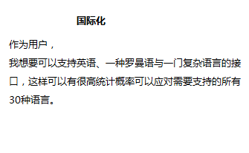
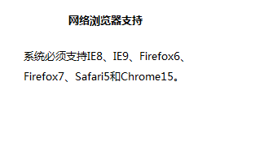
5. 非功能性需求
非功能性需求代表了系统级约束。
作为系统级约束，非功能性需求很重要，因为它们会影响产品列表中绝大部分或全部故事的设计和测试。例如，任何网站项目都会有“网络浏览器支持”这一非功能性需求。在团队开发网站特性的时候，它必须确保网站特性在所有指定浏览器上都能正常工作。团队还必须决定什么时间测试所有浏览器。所有非功能性需求都是团队应该纳入完成定义的主要目标。如果团队的完成定义包含“网络浏览器”这个非功能性需求，那么团队在冲刺中开发任何新特性都得用列出的所有浏览器逐一测过。如果不是在所有浏览器下都能正常工作，就说明它没有完成。
推荐尝试尽可能把非功能性需求纳入完成定义。如果一直到开发工作后期才开始测试非功能性需求，就会延误获取系统性能关键特征的快速反馈的最佳时机。

Slide 16
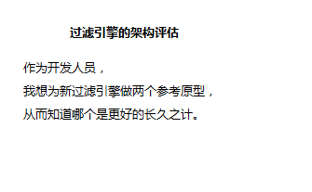
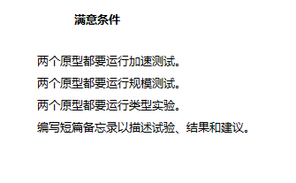
6.知识获取型故事
或许会因为缺乏足够的产品或产品构建流程相关知识而驻足不前。因此，我们需要探索。这种探索有许多名字：原型、概念验证、试验、学习、探针，等等。它们基本上都是包含获取信息在内的探索活动。
经常把用户故事用作探索工作的占位符。
下面的示例，这个特殊的知识获取型故事看起来就是一个技术故事，正如之前说过的，任何技术故事的业务价值都必须能向产品负责人清楚说明。产品负责人是从经济角度进行思考的，因此也需要有一个与经济相关的理由来论证原型工作。团队很可能从技术角度论证某个知识获取型故事应该做，因为团队通常都因为缺乏相关知识而停滞不前。Scrum团队则需要考虑，信息的价值是否值得我们付出精力和时间。
Notes:
用经济学来证明知识获取型故事的最终诠释。按部就班测试两个方案，和“快速失败策略”看看哪个更经济。

Slide 17
9. 收集故事
用户故事写作研讨会
绘制故事地图

Slide 18
结语
使用Scrum进行开发时，我们会为需求创建PBI占位符。这些条目通常以用户故事的形式呈现，在Scrum过程中流动，明显侧重于以对话方式来澄清需求的细节。同时，我们还及时、逐步将较大、较不详细的故事细化为更小、更详细的故事。
接着，正式介绍用户故事，从“卡片、会话及确认”的角度进行描述。接下来解释如何使用INVEST标准来确定用户故事的优劣。然后又介绍了几种用来处理非功能性需求及知识获取活动。最后讨论了如何收集用户故事，重点探讨用户故事写作研讨会和故事地图。

